Slide 1
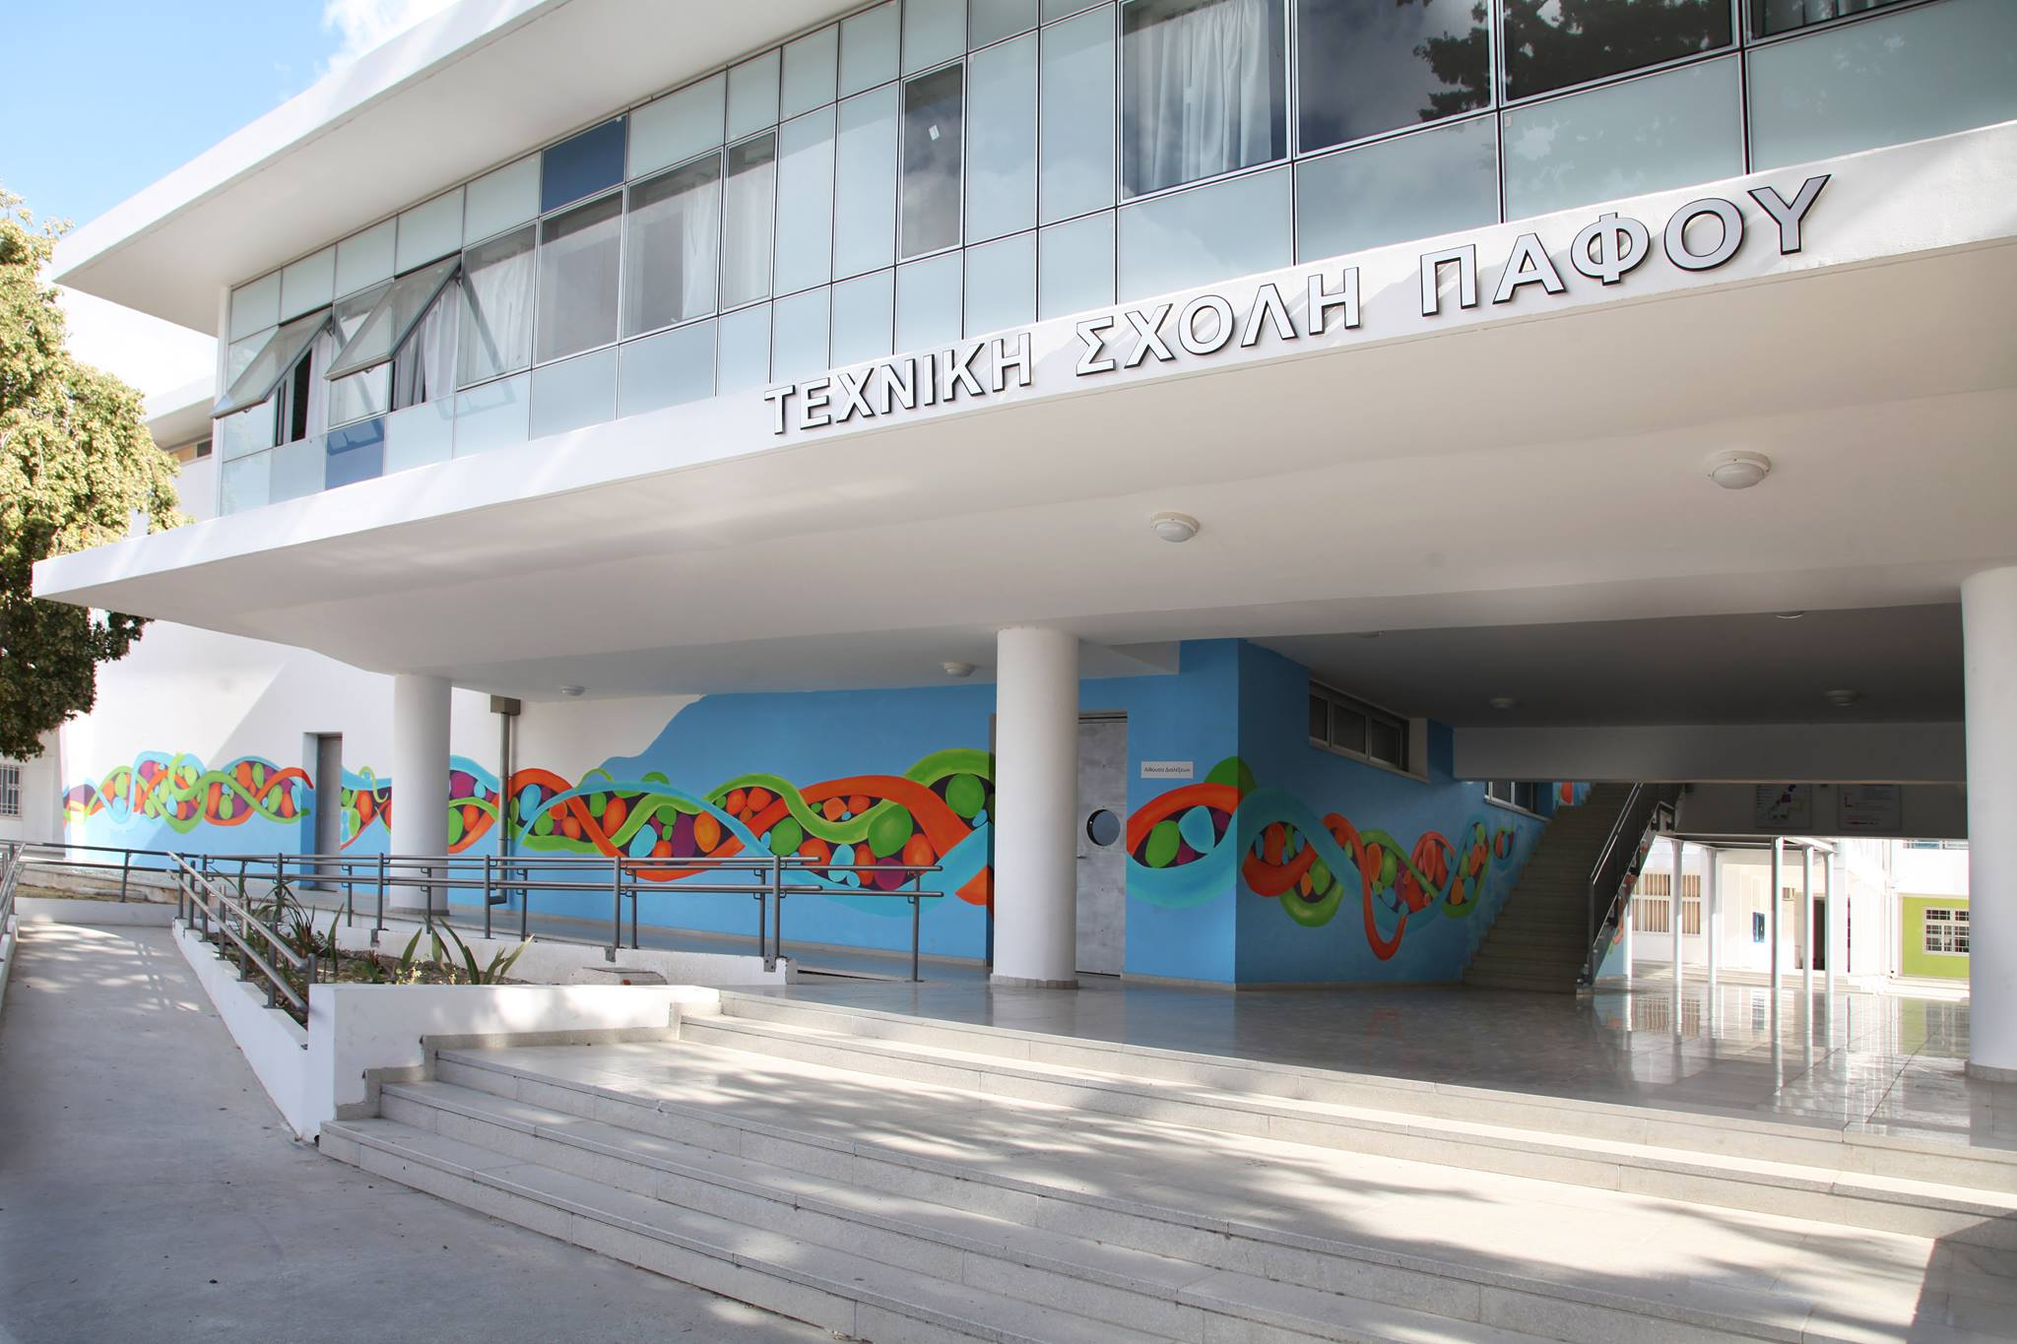

Slide 2

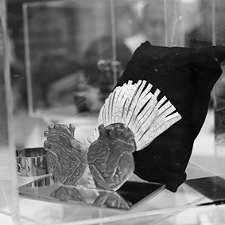
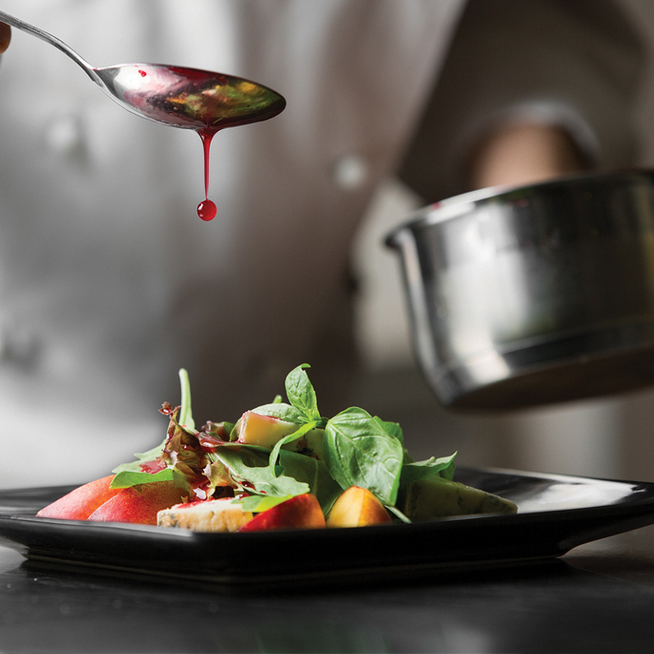

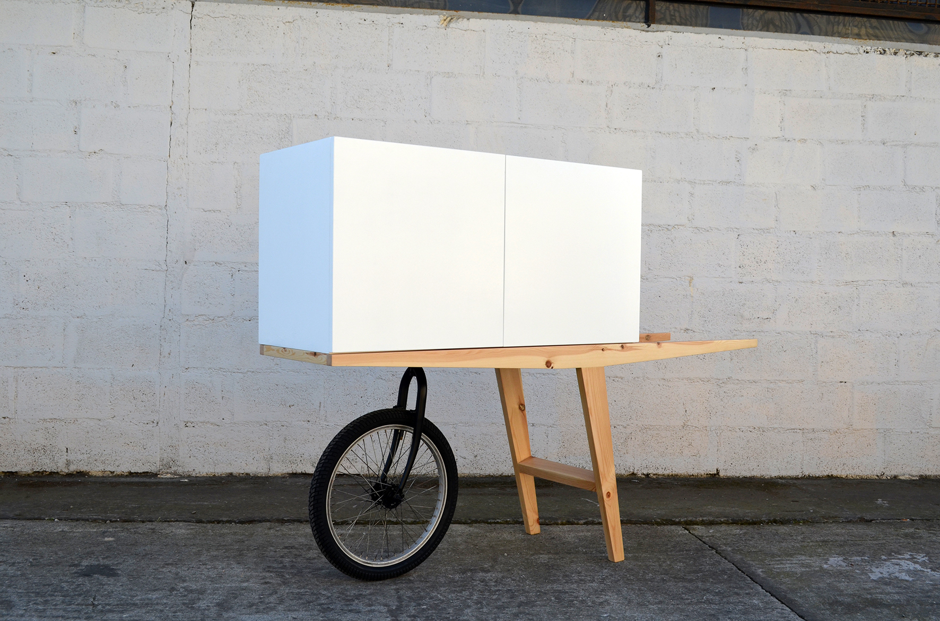
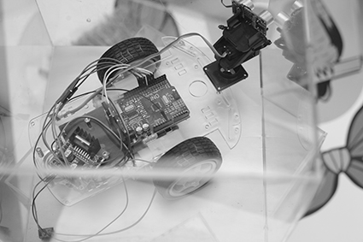

Στην Πάφο λειτουργούν δύο Τεχνικές Σχολές
ΤΕΣΕΚ ΠΑΦΟΥ
2. ΛΥΚΕΙΟ ΚΑΙ ΤΕΣΕΚ ΕΜΠΑΣ – με τέσσερεις κλάδους
3. Λύκειο και ΤΕΣΕΚ Π.Χρυσοχούς με έξι κλάδους
Θεωρητική κατεύθυνση
Ηλεκτρολογίας και Ηλεκτρονικών Εφαρμογών
Ψηφιακή Τεχνολογία και Προγραμματισμός
Αρχιτεκτονικής και Πολιτικής Μηχανικής
Πρακτική κατεύθυνση
Ξενοδοχειακών και Επισιτιστικών Επαγγελμάτων
Κομμωτικής
Γεωπονίας
Ηλεκτρολογίας και Ηλεκτρονικών Εφαρμογών
Τεχνικός Ηλ. Εγκαταστάσεων και Αυτοματισμών
MTEE
Notes:
Υπάρχει δυνατότητα να δημιουργηθούν και άλλοι κλάδοι και ειδικότητες όπως Ηλεκτρολογία – (Πρακτική Κατεύθυνση) Τεχνικός Ηλεκτρονικών Υπολογιστών, Θεωρητική Κατεύθυνση – Γεωπονία, Αρχιτεκτοκνική και Βιομηχανικός Σχεδιασμός

Slide 3
ΠΩΣ ΔΙΑΦΕΡΕΙ Η ΤΕΧΝΙΚΗ ΑΠΟ ΤΗ ΜΕΣΗ ΕΚΠΑΙΔΕΥΣΗ;
ΘΕΩΡΙΑ + ΠΡΑΞΗ
Ανάπτυξη δεξιοτήτων για την κοινωνία της γνώσης
Βαθύτερο επίπεδο εφαρμοσμένης γνώσης
Ελκυστικότερη μάθηση
Ανάπτυξη του επιχειρηματικού πνεύματος
Ωρολόγια Προγράμματα + Αναλυτικά Προγράμματα όπου κεντρική θέση έχουν τα Τεχνολογικά/Εργαστηριακά Μαθήματα Ειδικότητας – διδάσκονται οι βασικές τεχνολογικές γνώσεις που υπηρετούν και στηρίζουν τις ειδικές γνώσεις, συναφείς προς τα επαγγέλματα του μέλλοντος.

Slide 4
ΠΡΑΚΤΙΚΗ ΕΞΑΣΚΗΣΗ ΣΤΗ ΒΙΟΜΗΧΑΝΙΑ
ΜΑΘΗΤΕΣ Α΄ ΚΑΙ Β΄ ΕΤΟΥΣ ΘΕΩΡΗΤΙΚΗΣ ΚΑΤΕΥΘΥΝΣΗΣ
ΙΟΥΝΙΟ – ΑΥΓΟΥΣΤΟ, 2 ΕΒΔΟΜΑΔΕΣ ΚΑΘΕ ΧΡΟΝΟ
ΣΥΝΟΛΙΚΑ 4 ΕΒΔΟΜΑΔΕΣ
ΜΑΘΗΤΕΣ Α΄ ΚΑΙ Β΄ ΕΤΟΥΣ ΠΡΑΚΤΙΚΗΣ ΚΑΤΕΥΘΥΝΣΗΣ
ΙΟΥΝΙΟ – ΑΥΓΟΥΣΤΟ, 4 ΕΒΔΟΜΑΔΕΣ ΚΑΘΕ ΧΡΟΝΟ
ΣΥΝΟΛΙΚΑ 8 ΕΒΔΟΜΑΔΕΣ
ΜΑΘΗΤΕΣ ΚΛΑΔΟΥ ΞΕΝΟΔΟΧΕΙΑΚΩΝ (Π.Κ)
Α΄ ΕΤΟΣ 3 ΕΒΔΟΜΑΔΕΣ (ΙΟΥΝΙΟ ΜΕΧΡΙ ΑΥΓΟΥΣΤΟ)
Β΄ ΕΤΟΣ 18 ΕΒΔΟΜΑΔΕΣ (ΜΑΪΟ ΜΕΧΡΙ ΣΕΠΤΕΜΒΡΙΟ)

Slide 5
Πλεονεκτήματα ΜΤΕΕ
Προσφέρονται υπεράριθμες θέσεις 10% στα ΠΑΝΕΠΙΣΤΗΜΙΑ ΚΥΠΡΟΥ ΚΑΙ ΣΤΡ.ΣΧΟΛΗ ΕΥΕΛΠΙΔΩΝ ΕΛΛΑΔΑΣ
Απόκτηση Απολυτηρίου ισότιμο με αυτό των Λυκείων
Προετοιμασία αποφοίτων για άμεση ένταξη στην αγορά εργασίας ή και για εισδοχή στην Τριτοβάθμια Εκπαίδευση
Στόχευση σε συγκεκριμένες επαγγελματικές γνώσεις, δεξιότητες και ικανότητες
Εκτενής χρήση των Τεχνολογιών Πληροφορικής και Επικοινωνιών (ΤΠΕ)
Παροχή μοριοδότησης στα ΜΙΕΕΚ (Mεταλυκειακά Ινστιτούτα Εκπαίδευσης και Κατάρτισης) με προτεραιότητα στους απόφοιτους ΤΕΣΕΚ
Φοίτηση σε τμήματα με μικρό αριθμό μαθητών

Slide 6
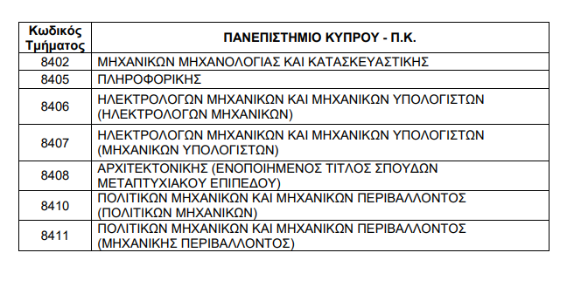
Υπεράριθμες θέσεις για απόφοιτους ΤΕΧΝΙΚΩΝ ΣΧΟΛΩΝ *
* βάσει Οδηγού Παγκύπριων Εξετάσεων Πρόσβασης 2025

Slide 7
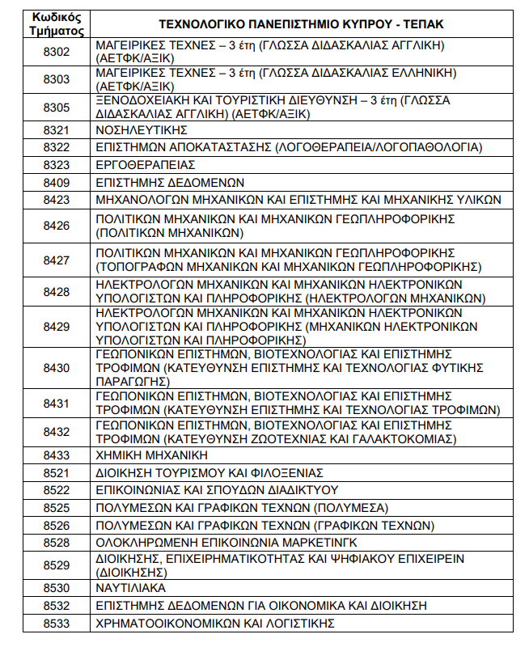
Υπεράριθμες θέσεις για απόφοιτους ΤΕΧΝΙΚΩΝ ΣΧΟΛΩΝ *
* βάσει Οδηγού Παγκύπριων Εξετάσεων Πρόσβασης 2025

Slide 8
Υπεράριθμες θέσεις για απόφοιτους ΤΕΧΝΙΚΩΝ ΣΧΟΛΩΝ *
* βάσει Οδηγού Παγκύπριων Εξετάσεων Πρόσβασης 2025

Slide 9
Υπεράριθμες θέσεις για απόφοιτους ΤΕΧΝΙΚΩΝ ΣΧΟΛΩΝ *
Θέσεις στη Στρατιωτική Σχολή Ευελπίδων – Τμήμα Όπλων
! Οι δικαιούχοι πρέπει να έχουν εξασφαλίσει τουλάχιστον το 70% του Βαθμού Πρόσβασης/Κατάταξης ανά Πλαίσιο του τελευταίου υποψηφίου που εισήχθη στο Τμήμα αυτό.
* βάσει Οδηγού Παγκύπριων Εξετάσεων Πρόσβασης 2025

Slide 10
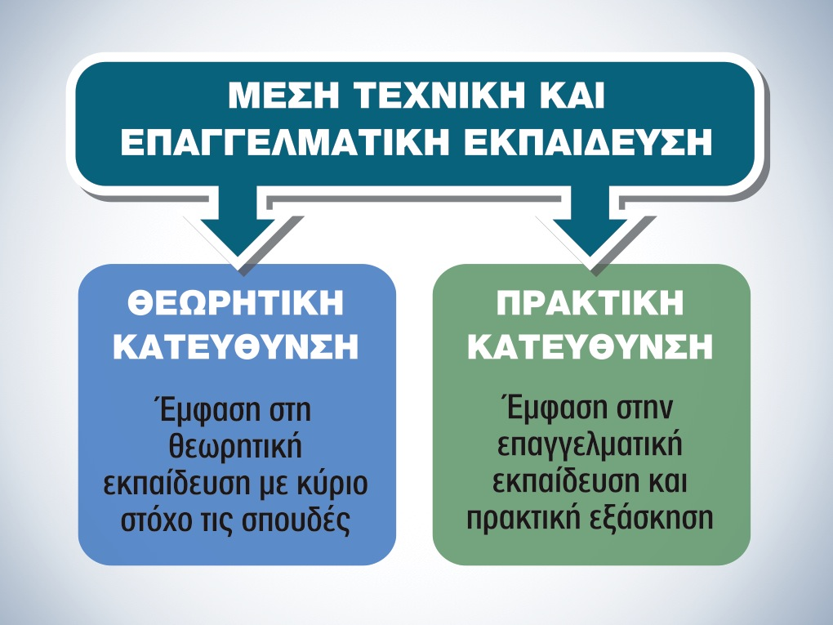

Slide 11
ΕΙΣΑΓΩΓΗ ΜΑΘΗΤΩΝ ΣΤΟ Α΄ ΕΤΟΣ
ΜΕΣΗΣ ΤΕΧΝΙΚΗΣ ΚΑΙ ΕΠΑΓΓΕΛΜΑΤΙΚΗΣ ΕΚΠΑΙΔΕΥΣΗΣ
ΚΛΑΔΟΣ
ΕΙΔΙΚΟΤΗΤΑ
ΚΑΤΕΥΘΥΝΣΗ
ΘΕΩΡΗΤΙΚΗ
ΠΡΑΚΤΙΚΗ

Slide 12
ΕΙΔΙΚΟΤΗΤΕΣ ΘΕΩΡΗΤΙΚΗΣ ΚΑΤΕΥΘΥΝΣΗΣ
Κλάδος Μηχανολογίας
ΘΜΓ Γενική Μηχανολογία
ΘΜΕ Μηχανολογικές Εγκαταστάσεις Κτηρίων
ΘΜΟ Μηχανοκίνητα Οχήματα – Ηλεκτρολογία Οχημάτων
ΘΜΦ Παραγωγή και Διανομή Ενέργειας/ Φυσικού Αερίου
Κλάδος Ηλεκτρολογίας και Ηλεκτρονικών Εφαρμογών
ΘΗΜ Ηλεκτρολόγοι Μηχανικοί
ΘΗΥ Ηλεκτρονικοί Υπολογιστές, Δίκτυα και Επικοινωνίες
ΘΗΨ Ψηφιακή Τεχνολογία και Προγραμματισμός
ΘΗΑ Ανανεώσιμες Πηγές Ενέργειας
Κλάδος Αρχιτεκτονικής και Πολιτικής Μηχανικής
ΘΔΜ Αρχιτεκτονική και Πολιτική Μηχανική
Κλάδος Εφαρμοσμένων Τεχνών
ΘΕΞ Σχεδιασμός Επίπλων και Ξύλινων Κατασκευών
ΘΕΓ Γραφικές Τέχνες και Πολυμέσα
ΘΕΔ Σχεδιασμός και Διακόσμηση Εσωτερικού Χώρου
ΘΕΕ Σχεδιασμός Ενδυμάτων
Κλάδος Γεωπονίας
ΘΓΠ Φυτική Παραγωγή
Κλάδος Υπηρεσιών
ΘΥΤ Τουριστικά
ΘΥΛ Λογιστικά
Κλάδος Λειτουργίας και Διαχείρισης Μονάδων Φιλοξενίας
ΘΞΜ Διαχείριση Μονάδων Φιλοξενίας
Κλάδος Βιομηχανικού Σχεδιασμού και Ανάπτυξης Προϊόντων
ΘΒΣ Βιομηχανικός Σχεδιασμός και Ανάπτυξη Προϊόντων
ΘΒΤ Τρισδιάστατη Σχεδίαση και Παραγωγή Μέσω Η/Υ (CAD/CAM)
Κλάδος Ναυτιλιακών Επαγγελμάτων
ΘΝΝ Ναυτικοί
ΘΝΜ Μηχανικοί Πλοίων
Κλάδος Αισθητικής - Κομμωτικής
ΘΑΑ Αισθητική
Κλάδος Αμπελουργίας - Οινοποιίας
ΘΟΑ Αμπελουργία - Οινοποιία

Slide 13
ΕΙΔΙΚΟΤΗΤΕΣ ΠΡΑΚΤΙΚΗΣ ΚΑΤΕΥΘΥΝΣΗΣ
Κλάδος Μηχανολογίας
ΜΠ Τεχνικός Μηχανικής Παραγωγής
ΜΕ Τεχνικός Μηχανολογικών Εγκαταστάσεων Κτηρίων (Υδραυλικές Εγκαταστάσεις)
ΜΣ Τεχνικός Ελασματουργίας – Συγκολλήσεων, Μεταλλικών Κατασκευών και Σωληνώσεων Φυσικού Αερίου
ΜΟ Τεχνικός Μηχανοκίνητων Οχημάτων – Ηλεκτρολόγος Οχημάτων
ΜΗ Τεχνικός Συντήρησης Μηχανολογικού και Ηλεκτρολογικού Εξοπλισμού
Κλάδος Ηλεκτρολογίας και Ηλεκτρονικών Εφαρμογών
ΗΕ Τεχνικός Ηλεκτρικών Εγκαταστάσεων και Αυτοματισμών
ΗΥ Τεχνικός Ηλεκτρονικών Υπολογιστών, Δικτύων και Επικοινωνιών
ΗΣ Τεχνικός Οικιακών Συσκευών, Ψύξης και Κλιματισμού
Κλάδος Δομικών Έργων και Κατασκευών
ΔΤ Τεχνίτης Δομικών Έργων
ΔΣ Σχεδιαστής Δομικών Έργων
ΔΑ Τεχνικός Συντήρησης και Αποκατάστασης Κτηρίων
Κλάδος Εφαρμοσμένων Τεχνών
ΕΞ Σχεδιασμός Επίπλων και Ξύλινων Κατασκευών
ΕΓ Γραφικές Τέχνες
ΕΔ Διακοσμητική
ΕΚ Σχεδιασμός και Κατασκευή Κοσμήματος
ΕΕ Σχεδιασμός και Κατασκευή Ενδυμάτων
Κλάδος Γεωπονίας
ΓΠ Φυτική Παραγωγή (Παραγωγή Γεωργικών και Κτηνοτροφικών Προϊόντων)
Κλάδος Υπηρεσιών
ΥΤ Υπάλληλοι Τουριστικών Γραφείων και Ξενοδοχείων
ΥΓ Ιδιαίτεροι Γραμματείς
Κλάδος Ξενοδοχειακών και Επισιτιστικών Επαγγελμάτων
ΞΕ Μάγειροι - Τραπεζοκόμοι
ΞΟ Υποδοχή και Διαχείριση Ορόφων και Μονάδων
Κλάδος Αισθητικής - Κομμωτικής
ΚΚ Κομμωτική

Slide 14
ΚΑΤΗΓΟΡΙΕΣ ΜΑΘΗΜΑΤΩΝ
ΜΕΣΗΣ ΚΑΙ ΓΕΝΙΚΗΣ ΕΚΠΑΙΔΕΥΣΗΣ
19 -23 ΠΕΡΙΟΔΟΥΣ ΤΗ ΒΔΟΜΑΔΑ
ΤΕΧΝΟΛΟΓΙΚΑ- ΕΡΓΑΣΤΗΡΙΑΚΑ ΚΛΑΔΟΥ ΚΑΙ ΕΙΔΙΚΟΤΗΤΑΣ
12-18 ΠΕΡΙΟΔΟΥΣ ΤΗ ΒΔΟΜΑΔΑ
ΜΑΘΗΜΑΤΑ ΕΠΙΛΟΓΗΣ
4-7 ΠΕΡΙΟΔΟΥΣ ΤΗΝ ΕΒΔΟΜΑΔΑ

Slide 15
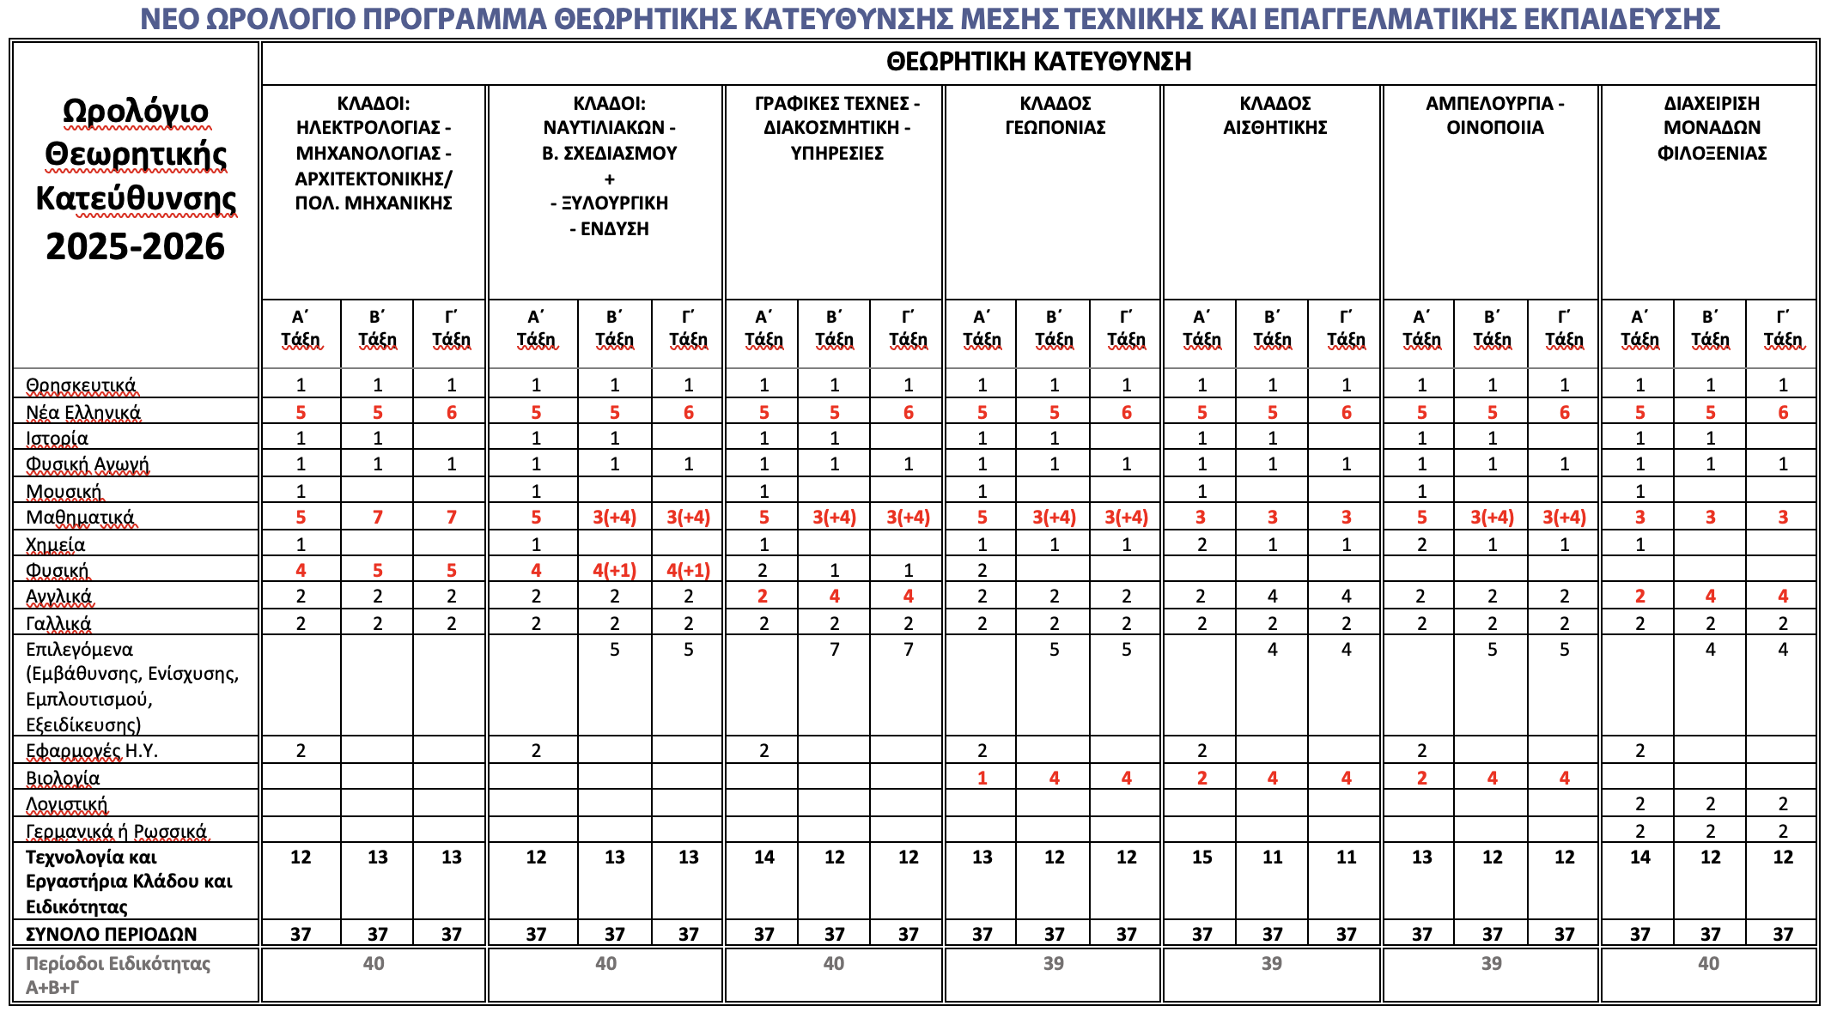

Slide 16
Εξεταζόμενα Μαθήματα ΘΕΩΡΗΤΙΚΗΣ ΚΑΤΕΥΘΥΝΣΗΣ
ΕΞΕΤΑΖΟΜΕΝΑ ΜΑΘΗΜΑΤΑ ΘΕΩΡΗΤΙΚΗΣ ΚΑΤΕΥΘΥΝΣΗΣ
Νέα Ελληνικά
- Μαθηματικά
- Φυσική ή Αγγλικά ή Βιολογία (ανάλογα με την Ειδικότητα)
- 2 Τεχνολογικά/ Εργαστηριακά Κλάδου/Ειδικότητας

Slide 17
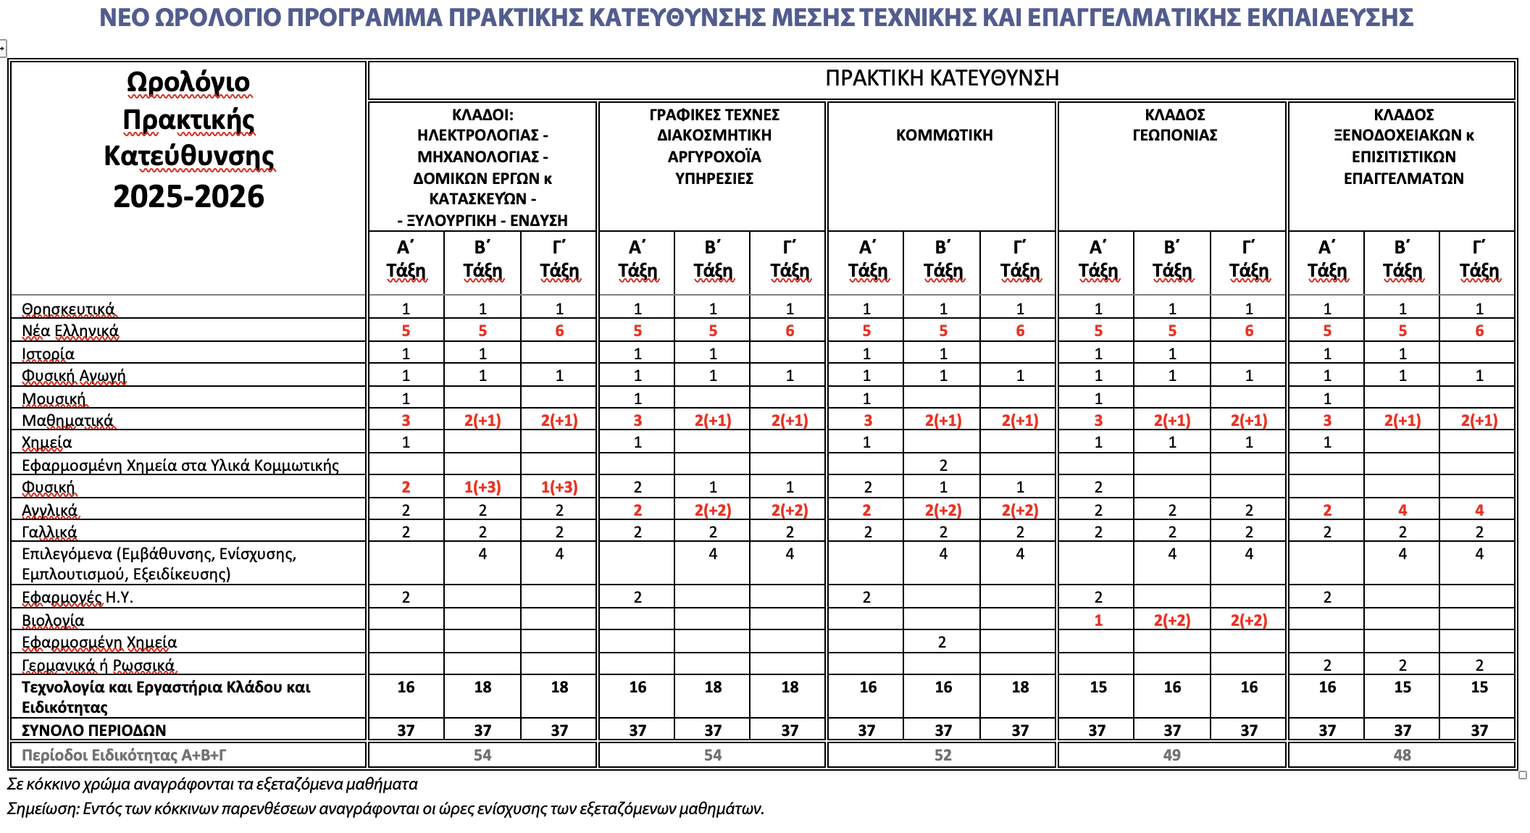

Slide 18
Εξεταζόμενα Μαθήματα ΘΕΩΡΗΤΙΚΗΣ ΚΑΤΕΥΘΥΝΣΗΣ
ΕΞΕΤΑΖΟΜΕΝΑ ΜΑΘΗΜΑΤΑ ΠΡΑΚΤΙΚΗΣ ΚΑΤΕΥΘΥΝΣΗΣ
Νέα Ελληνικά
- Μαθηματικά
- Φυσική ή Αγγλικά ή Βιολογία (ανάλογα με την Ειδικότητα)
- 2 Τεχνολογικά/ Εργαστηριακά Κλάδου/Ειδικότητας

Slide 19
ΜΗΧΑΝΟΛΟΓΙΑ
ΕΙΔΙΚΟΤΗΤΕΣ ΘΕΩΡΗΤΙΚΗΣ ΚΑΤΕΥΘΥΝΣΗΣ
Γενική Μηχανολογία
Μηχανοκίνητα Οχήματα – Ηλεκτρολογία Οχημάτων *
ΕΙΔΙΚΟΤΗΤΕΣ ΠΡΑΚΤΙΚΗΣ ΚΑΤΕΥΘΥΝΣΗΣ
Τεχνικός Μηχανικής Παραγωγής
Τεχνικός Μηχανολογικών Εγκαταστάσεων Κτηρίων (Υδραυλικές Εγκαταστάσεις)
Τεχνικός Μηχανοκίνητων Οχημάτων-Ηλεκτρολόγος Οχημάτων *
* Τεστ αχρωματοψίας
Notes:
ΓΕΝΙΚΗ ΜΗΧΑΝΟΛΟΓΙΑ - Τόρνους, φλάνζες, φρέζα, κανάλια (μηχανουργική τεχνολογία-υλικά)

Slide 20
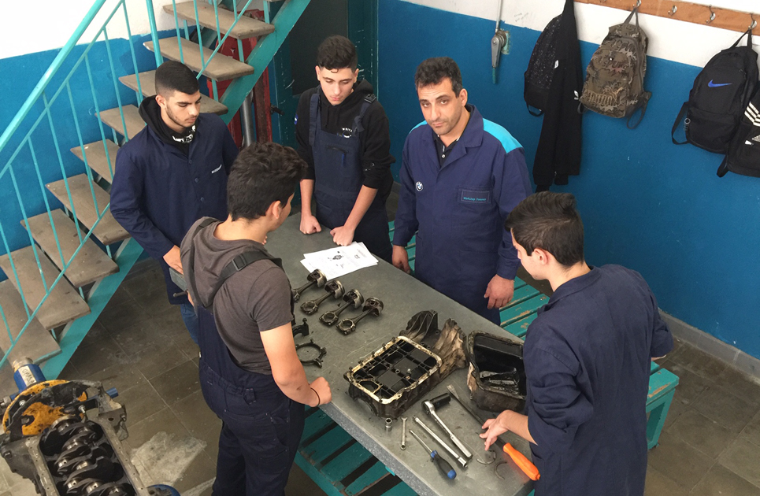
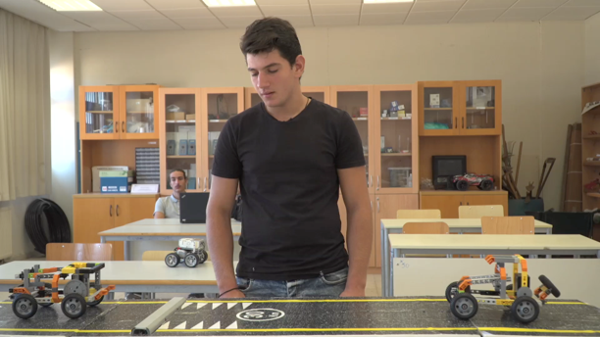
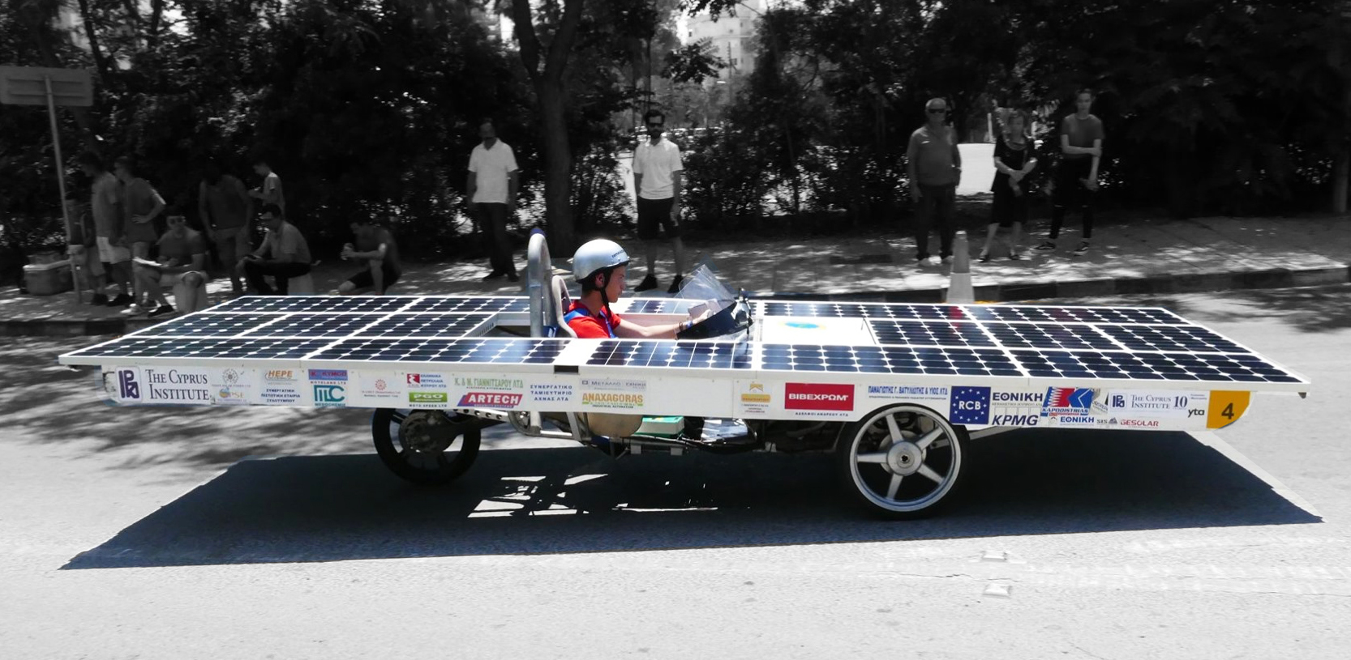
ΜΗΧΑΝΟΛΟΓΙΑ

Slide 21
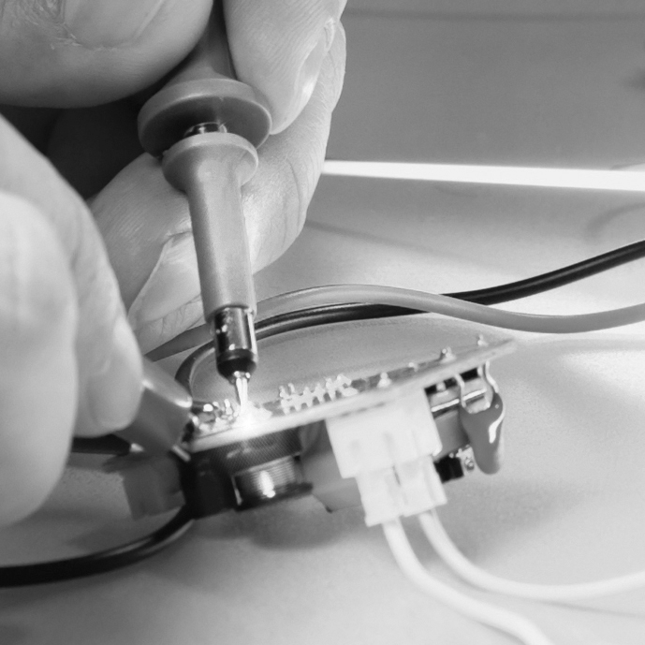
ΗΛΕΚΤΡΟΛΟΓΙΑ
ΕΙΔΙΚΟΤΗΤΕΣ ΘΕΩΡΗΤΙΚΗΣ ΚΑΤΕΥΘΥΝΣΗΣ
Ηλεκτρονικοί Μηχανικοί
Μηχανοκίνητα Οχήματα – Ηλεκτρολογία Οχημάτων
Παραγωγή και Διανομή Ενέργειας/Φυσικού Αερίου
Ηλεκτρολόγοι Μηχανικοί *
Ηλεκτρονικοί Υπολογιστές, Δίκτυα και Επικοινωνίες *
Ψηφιακή Τεχνολογία και Προγραμματισμός
ΕΙΔΙΚΟΤΗΤΕΣ ΠΡΑΚΤΙΚΗΣ ΚΑΤΕΥΘΥΝΣΗΣ
Τεχνικός Ηλεκτρικών Εγκαταστάσεων και Αυτοματισμών *
Τεχνικός Οικιακών Συσκευών, Ψύξης και Κλιματισμού *
Τεχνικός Ηλεκτρονικών Υπολογιστών, Δικτύων και Επικοινωνιών *
* Τεστ αχρωματοψίας

Slide 22
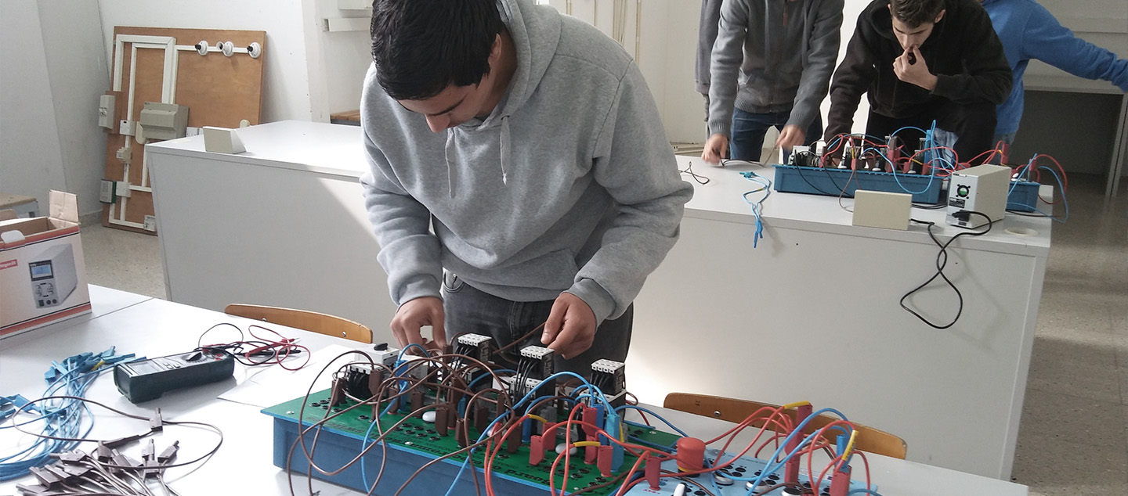
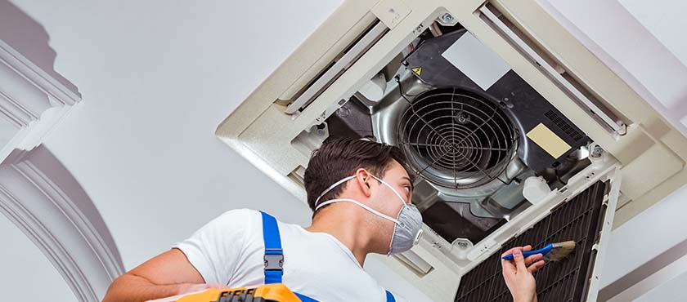

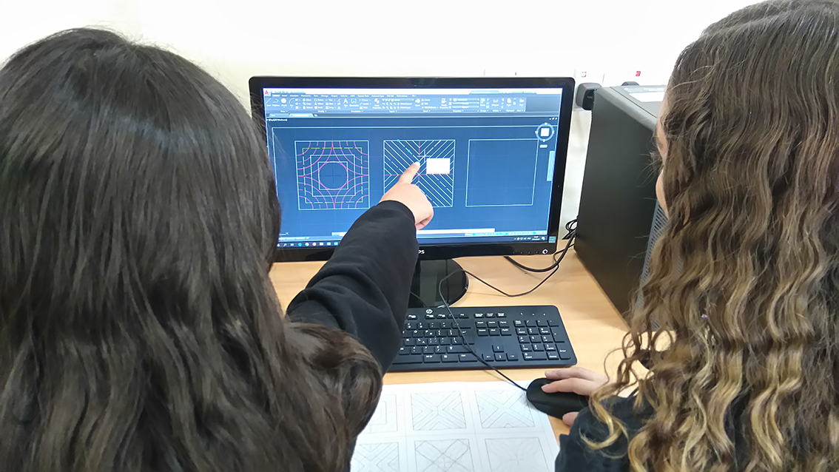
ΗΛΕΚΤΡΟΛΟΓΙΑ

Slide 23

ΑΡΧΙΤΕΚΤΟΝΙΚΗ/ΔΟΜΙΚΑ
ΕΙΔΙΚΟΤΗΤΕΣ ΘΕΩΡΗΤΙΚΗΣ ΚΑΤΕΥΘΥΝΣΗΣ
Αρχιτεκτονική και Πολιτική Μηχανική
ΕΙΔΙΚΟΤΗΤΕΣ ΠΡΑΚΤΙΚΗΣ ΚΑΤΕΥΘΥΝΣΗΣ
Σχεδιαστής – Βοηθός Τεχνικών Γραφείων
Τεχνίτης Δομικών Έργων
Αρχιτεκτονική και Πολιτική Μηχανική
Δομικά Έργα - Κατασκευές

Slide 24
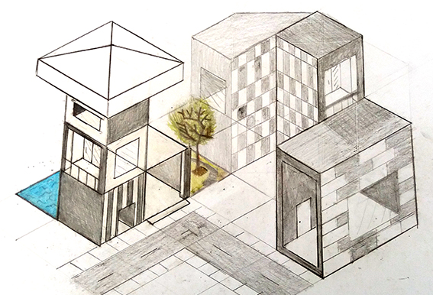
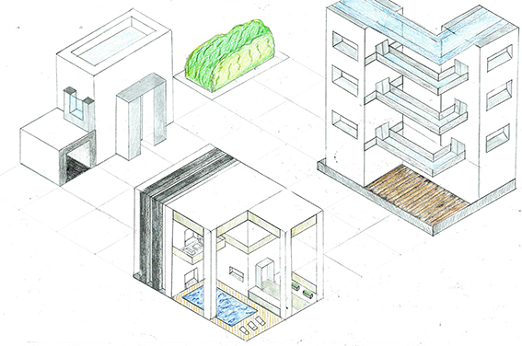
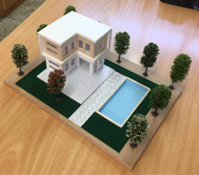
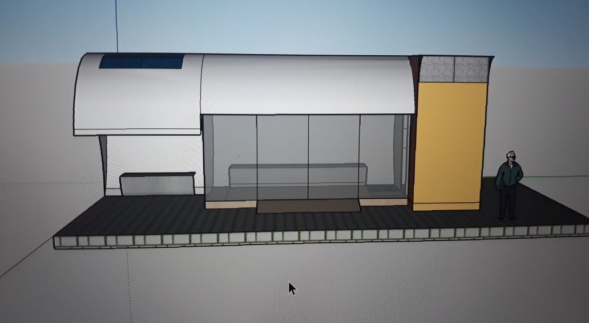
ΑΡΧΙΤΕΚΤΟΝΙΚΗ/ΔΟΜΙΚΑ

Slide 25

ΕΦΑΡΜΟΣΜΕΝΕΣ ΤΕΧΝΕΣ
ΕΙΔΙΚΟΤΗΤΕΣ ΘΕΩΡΗΤΙΚΗΣ ΚΑΤΕΥΘΥΝΣΗΣ
Σχεδιασμός Επίπλων και Ξύλινων Κατασκευών
Γραφικές Τέχνες και Πολυμέσα
Σχεδιασμός και Διακόσμηση Εσωτερικού Χώρου
ΕΙΔΙΚΟΤΗΤΕΣ ΠΡΑΚΤΙΚΗΣ ΚΑΤΕΥΘΥΝΣΗΣ
Σχεδιασμός Επίπλων και Ξύλινων Κατασκευών
Γραφικές Τέχνες
Διακοσμητική
Σχεδιασμός και Κατασκευή Ενδυμάτων

Slide 26




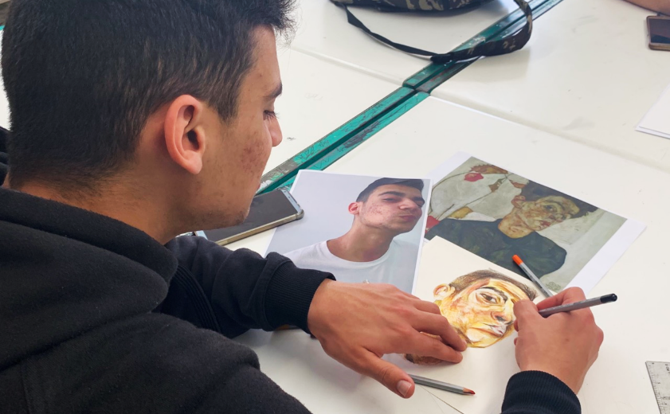
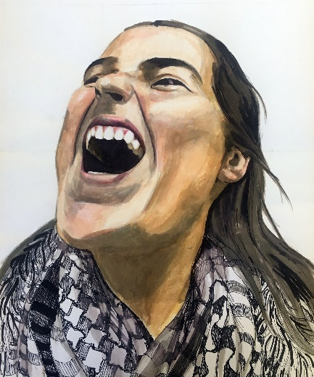
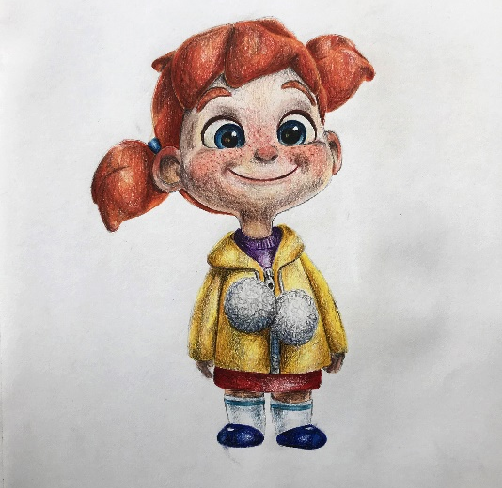
ΕΦΑΡΜΟΣΜΕΝΕΣ ΤΕΧΝΕΣ

Slide 27
ΞΕΝΟΔΟΧΕΙΑΚΑ
ΕΙΔΙΚΟΤΗΤΕΣ ΘΕΩΡΗΤΙΚΗΣ ΚΑΤΕΥΘΥΝΣΗΣ
Διαχείριση Μονάδων Φιλοξενίας
ΕΙΔΙΚΟΤΗΤΕΣ ΠΡΑΚΤΙΚΗΣ ΚΑΤΕΥΘΥΝΣΗΣ
Λειτουργία και Διαχ. Μονάδων Φιλοξενίας
Μάγειροι και Τραπεζοκόμοι
Υποδοχή και Διαχείριση Ορόφων και Μονάδων
Ξενοδοχειακών και Επισιτιστικών Επαγγελμ.

Slide 28
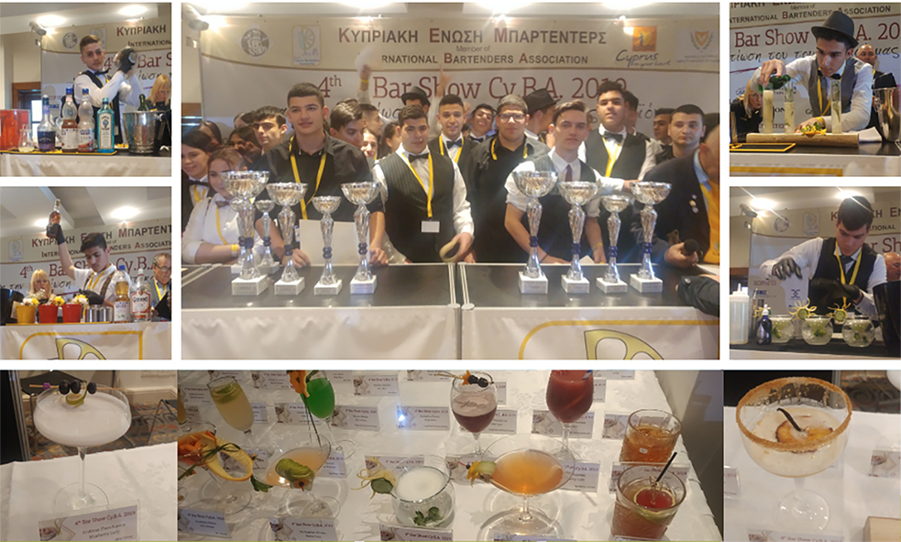
ΞΕΝΟΔΟΧΕΙΑΚΑ

Slide 29
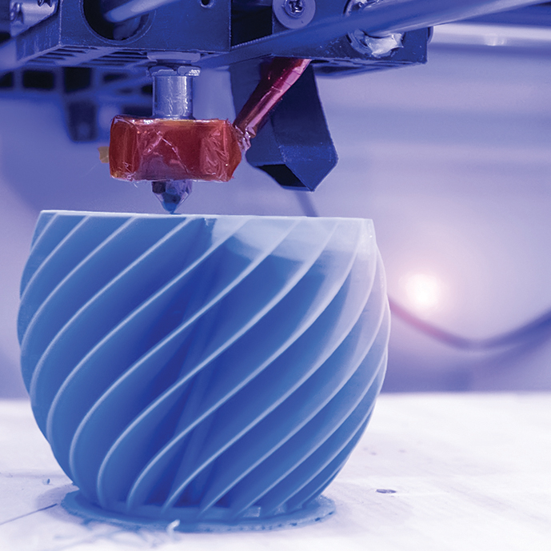
ΒΙΟΜΗΧΑΝΙΚΟΣ ΣΧΕΔΙΑΣΜΟΣ
ΕΙΔΙΚΟΤΗΤΕΣ ΘΕΩΡΗΤΙΚΗΣ ΚΑΤΕΥΘΥΝΣΗΣ
Βιομηχανικός Σχεδιασμός (Έρευνα, Σχεδιασμός και Δημιουργία Καινοτόμων Προϊόντων)

Slide 30

ΓΕΩΠΟΝΙΑΣ
ΕΙΔΙΚΟΤΗΤΕΣ ΘΕΩΡΗΤΙΚΗΣ ΚΑΤΕΥΘΥΝΣΗΣ
Φυτική Παραγωγή και Βιο-Καλλιέργειες – Ζωική Παραγωγή
ΕΙΔΙΚΟΤΗΤΕΣ ΠΡΑΚΤΙΚΗΣ ΚΑΤΕΥΘΥΝΣΗΣ
Ανθοκομία και Αρχιτεκτονική Τοπίου
Παραγωγή Γεωργικών και Κτηνοτροφικών Προϊόντων

Slide 31
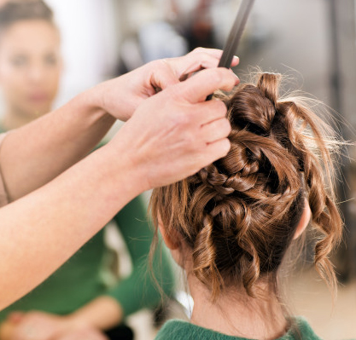
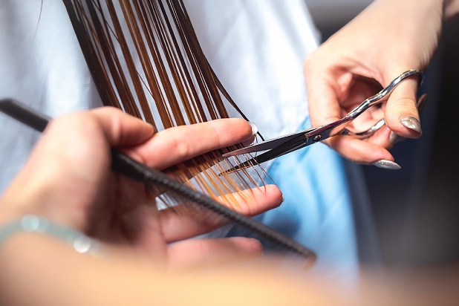
ΚΟΜΜΩΤΙΚΗ/ΑΙΣΘΗΤΙΚΗ
ΕΙΔΙΚΟΤΗΤΕΣ ΠΡΑΚΤΙΚΗΣ ΚΑΤΕΥΘΥΝΣΗΣ
Κομμωτική

Slide 32

Οι Κατευθύνσεις της ΤΕΣΕK συνδέονται με τα 4 Επιστημονικά Πεδία και τα Πλαίσια Πρόσβασης

Slide 33
ΘΕΩΡΗΤΙΚΗ ΚΑΤΕΥΘΥΝΣΗ - ΕΝΔΕΙΚΤΙΚΕΣ ΣΠΟΥΔΕΣ (1)
ΘΕΩΡΗΤΙΚΗ ΚΑΤΕΥΘΥΝΣΗ: Πλαίσια 18,19,23,24
Μαθηματικά, Στατιστικής και Αναλογιστικών – Χρηματοοικονομικών Μαθηματικών, Συστήματα Ενέργειας, Φυσική, Πληροφορική, Πληροφορική και Τηλεματική, Πληροφορική και Τηλεπικοινωνιών, Πληροφορική με εφαρμογές στη Βιοϊατρική, Αρχιτεκτονική*, Ηλεκτρολογία Μηχανική, Μηχανολογία Μηχανική, Μηχανική Μεταλλείων και Μεταλλουργών, Πολιτική Μηχανική, Μηχανική Περιβάλλοντος, Μηχανολογία και Αεροναυπηγική Μηχανική, Ναυπηγική Μηχανική, Αγρονομία/Τοπογραφία, Αεροδιαστημική Επιστήμη και Τεχνολογία, Γεωλογία, Τεχνολογίες Ψηφιακής Βιομηχανίας, Στρατιωτικές Σχολές Αξιωματικών κ.ά. *Για το Πλαίσιο 18 – Αρχιτεκτονικής, απαιτείται υποχρεωτική εξέταση στο Αρχιτεκτονικό Σχέδιο Τ.Σ - Θ.Κ.

Slide 34
ΘΕΩΡΗΤΙΚΗ ΚΑΙ ΠΡΑΚΤΙΚΗ ΚΑΤΕΥΘΥΝΣΗ - ΕΝΔΕΙΚΤΙΚΕΣ ΣΠΟΥΔΕΣ (4)
ΠΛΑΙΣΙΑ 20, 25, 26, 27, 30
Σχολή Μονίμων Υπαξιωματικών, Μαγειρική, Ξενοδοχειακά (ΑΞΙΚ), Ανώτερες Σχολές Τουριστικής Εκπαίδευσης (ΑΣΤΕΡ/ΑΣΤΕΚ), Ανώτατη Σχολή Παιδαγωγικής και Τεχνολογικής Εκπαίδευσης (Α.Σ.ΠΑΙ.Τ.Ε), Επικοινωνία και Σπουδές Διαδικτύου, Πολυμέσα και Γραφικές Τέχνες, Διοίκηση Ξενοδοχείων και Τουρισμού, Εσωτερική Αρχιτεκτονική, Κινηματογράφος, Δημιουργικός Σχεδιασμός και Ένδυση, Τέχνες Ήχου και Εικόνας, Δασολογία, Επιστημών Ξύλου και Σχεδιασμού, Διοίκηση Οργανισμών-Μάρκετινγκ και Τουρισμού, Θεωρία και Ιστορία Τέχνης, Ψηφιακά Μέσα και Επικοινωνία κ.ά.

Slide 35
ΜΟΡΙΟΔΟΤΗΣΗ
Για την εγγραφή σε κλάδους όπου η ζήτηση είναι περισσότερη από την προσφορά θέσεων, γίνεται μοριοδότηση όπου λαμβάνονται υπόψη τα ακόλουθα:
Βαθμός απολυτηρίου του Γυμνασίου
Εάν είναι λήπτης δημοσίου βοηθήματος
Πολύτεκνος
Ορφάνια
Notes:
Βάζουν και δεύτερη επιλογή οι μαθητές (κλάδος χωρίς μοριοδότηση). Αν δεν ικανοποιηθεί η πρώτη τους επιλογή μπορούν να μπουν στην δεύτερη επιλογή

Slide 36

Καθηγήτριες Συμβουλευτικής και
Επαγγελματικής Αγωγής ΤΕΣΕΚ Πάφου:
Μαρίνα Καυκαλιά – 26932669
Μαρία Πάπας - 26932572
Καθηγητές Συμβουλευτικής και Επαγγελματικής Αγωγής ΤΕΣΕΚ Έμπας:
Σάββας Στασής – 26811820
Δέσποινα Πολεμίτη - 26811820
Notes:
Δήλωση μέχρι τις 22 Φεβρουαρίου στον ΣΕΑ. Ξεναγήσεις σε μικρές ομάδες ανάλογα με τα νέα μέτρα που θα ανακοινωθούν

